Slide 1


Présentation du fonctionnement
KETZINGER – MICHELI – PEDRON – RAOUF

Slide 2
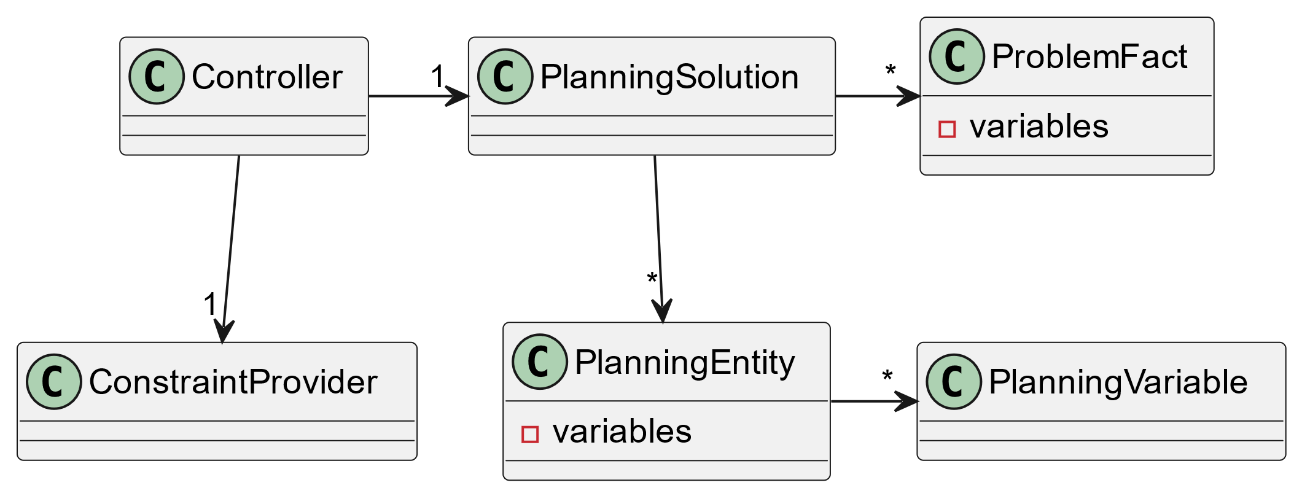
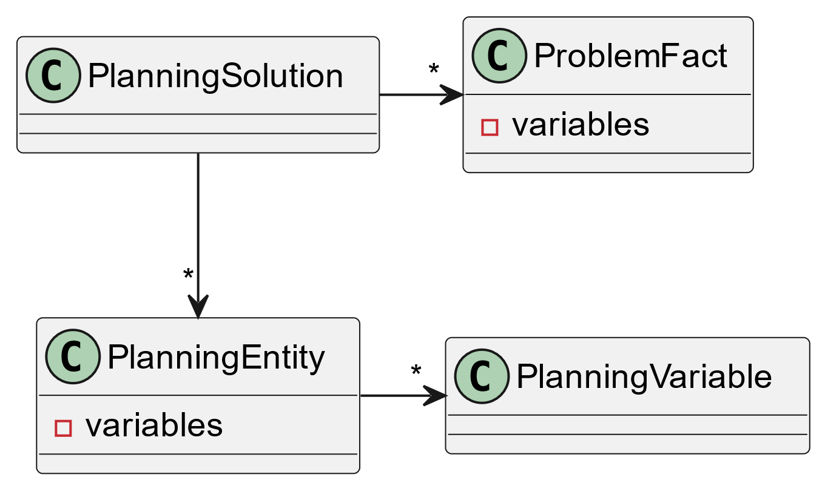
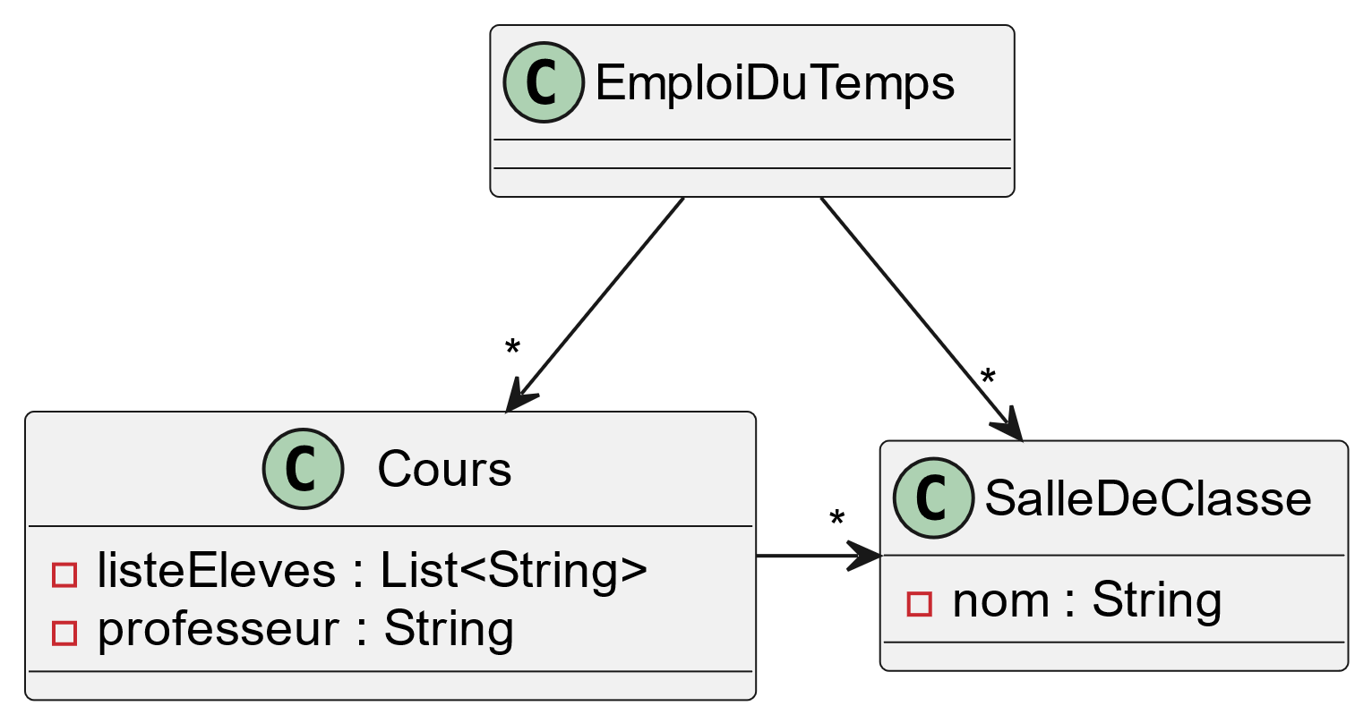
Les bases de Timefold
Définition du problème
Cinq éléments principaux :
planning variable ;
planning entity ;
planning solution ;
problem fact ;
value range provider.
Définition du problème
Emploi du temps d’une école :
salles de classe ;
cours avec élèves et professeurs ;
attribuer une salle à un cours.
Planning solution
Problem fact
Value range provider
Planning entity
Planning variable

Slide 3
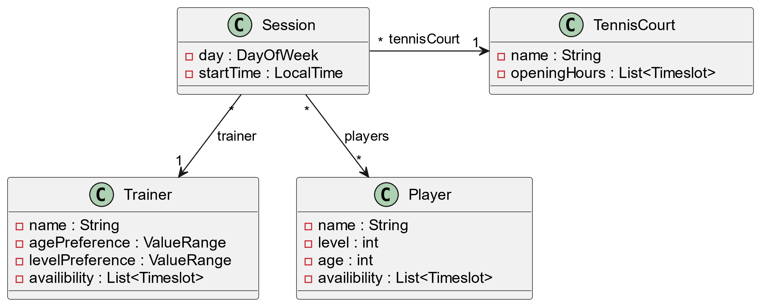
Donnée du problème WTC
Définition du problème
Données à répartir :
terrain de tennis ;
joueurs ;
entraîneurs ;
sessions.
Également respecter les contraintes.

Slide 4
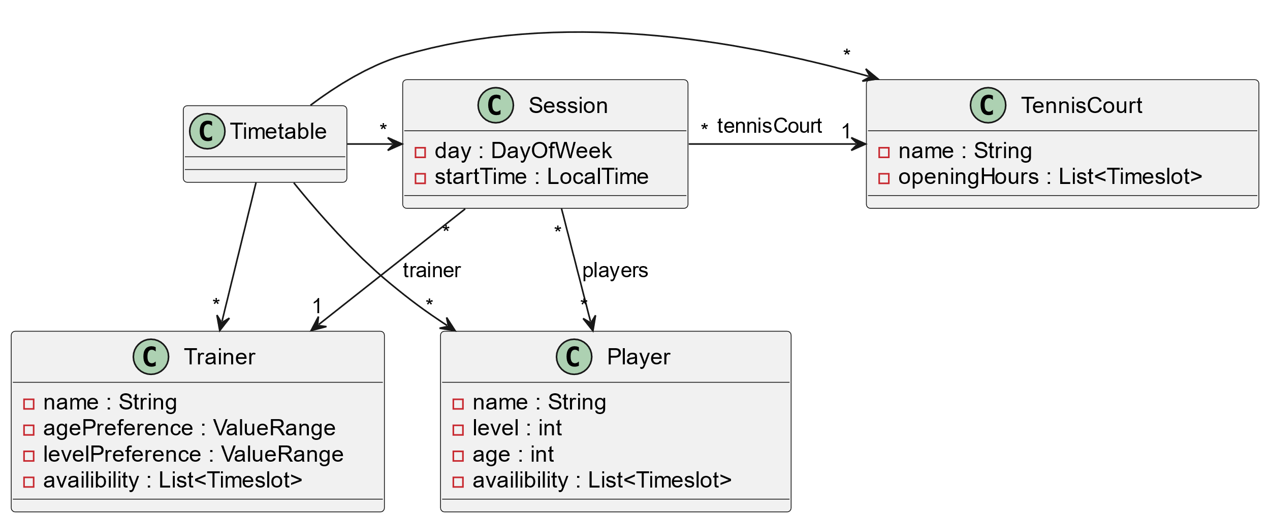
Donnée du problème WTC
Définition du problème
Données à répartir :
terrain de tennis ;
joueurs ;
entraîneurs ;
sessions.
Également respecter les contraintes.

Slide 5
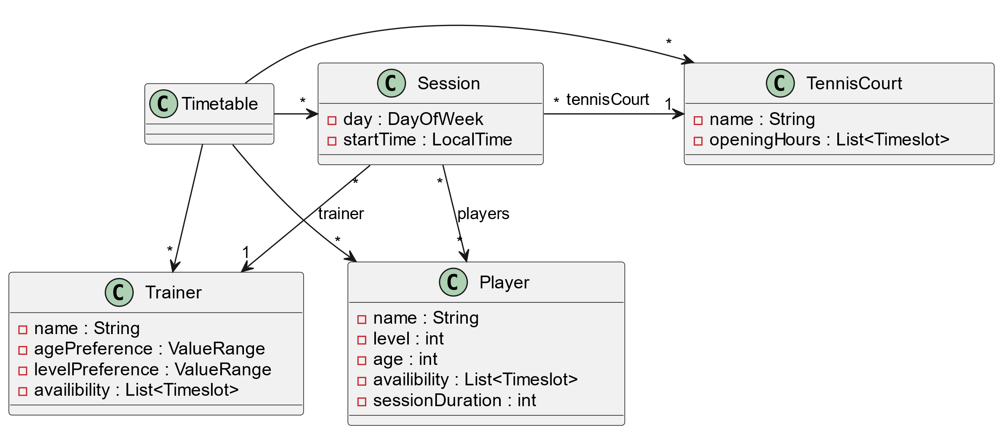
Donnée du problème WTC
Définition du problème
Données à répartir :
terrain de tennis ;
joueurs ;
entraîneurs ;
sessions.
Également respecter les contraintes.
Simplification du problème
La durée de la séance est calculée en avance

Slide 6
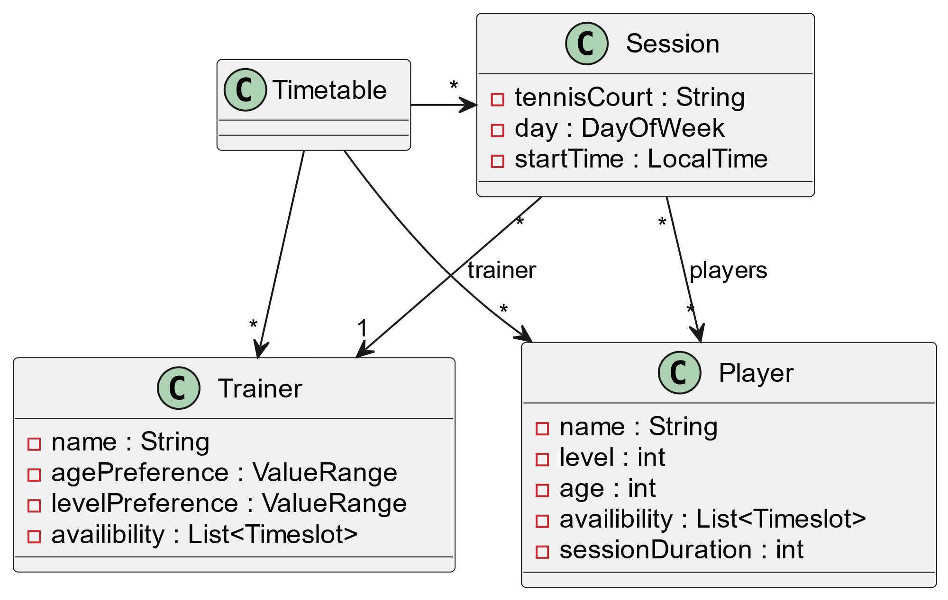
Donnée du problème WTC
Définition du problème
Données à répartir :
terrain de tennis ;
joueurs ;
entraîneurs ;
sessions.
Également respecter les contraintes.
Simplification du problème
La durée de la séance est calculée en avance
Génération des sessions en avance

Slide 7
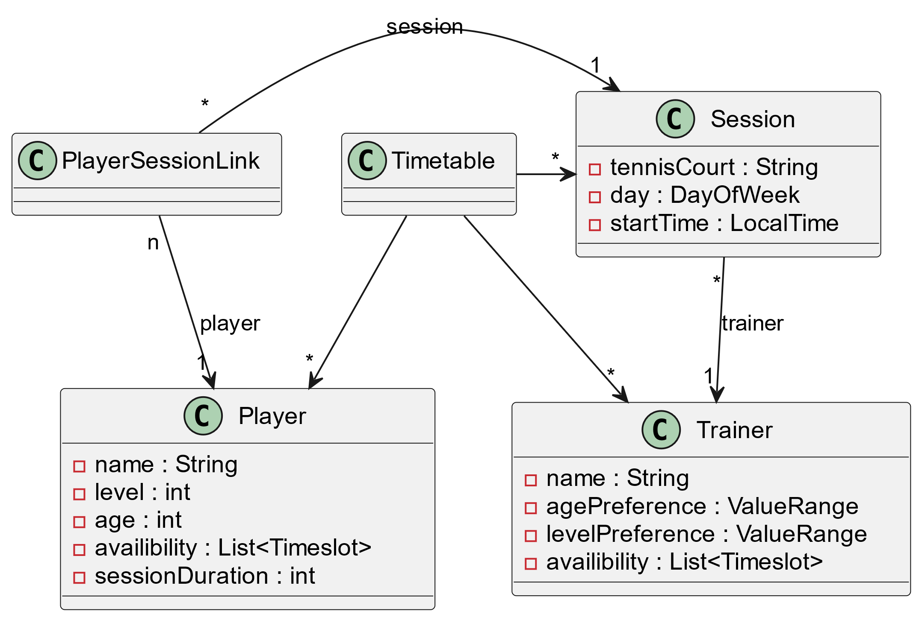
Donnée du problème WTC
Définition du problème
Données à répartir :
terrain de tennis ;
joueurs ;
entraîneurs ;
sessions.
Également respecter les contraintes.
Simplification du problème
La durée de la séance est calculée en avance
Génération des sessions en avance
Problème du problème
Les relations many-to-many sont impossibles

Slide 8
Donnée du problème WTC
Définition du problème
Données à répartir :
terrain de tennis ;
joueurs ;
entraîneurs ;
sessions.
Également respecter les contraintes.
Simplification du problème
La durée de la séance est calculée en avance
Génération des sessions en avance
Problème du problème
Les relations many-to-many sont impossibles
Génération des séances en avance complexe
Planning entity
Problem fact
Planning variable
Variable

Slide 9
Solution du problème WTC
Donnée d’entrée
Entraîneurs ;
Joueurs ;
Séances (sans spécifier d’entraîneur)
Lien séance-joueur (sans spécifier la séance)
{
"name": "timetable",
"trainers": [{"id": "trainer1",…}, {"id": "trainer2",…}],
"players": [{"name": "player1",…}, {"name": "player2",…} , {"name": "player3",…} , {"name": "player4",…}],
"sessions": [
{"id": "session1", "tennisCourt": "court1", "day": "MONDAY", "startTime": "08: 00: 00"},
{"id": "session2", "tennisCourt": "court1", "day": "MONDAY", "startTime": "08: 30: 00"},
…
],
"playerSessionLinks": [
{"id": "psl1", "player": {"name": "player1",…}},
{"id": "psl2", "player": {"name": "player2 ",…}},
…
]
}

Slide 10
Solution du problème WTC
Donnée d’entrée
Entraîneurs ;
Joueurs ;
Séances (sans spécifier d’entraîneur)
Lien séance-joueur (sans spécifier la séance)
Donnée de sortie
Entraîneurs ;
Joueurs ;
Séances avec un entraîneur
Lien séance-joueur avec une séance
Le score de résolution
{
"name": "timetable",
"trainers": [{"id": "trainer1",…}, {"id": "trainer2",…}],
"players": [{"name": "player1",…}, {"name": "player2",…} , {"name": "player3",…} , {"name": "player4",…}],
"sessions": [
{"id": "session1", "tennisCourt": "court1", "day": "MONDAY", "startTime": "08: 00: 00", "trainer": {"id": "trainer1",…}},
{"id": "session2", "tennisCourt": "court1", "day": "MONDAY", "startTime": "08: 30: 00", "trainer": {"id": "trainer1,…}},
…
],
"playerSessionLinks": [
{"id": "psl1", "player": {"name": "player1",…}, "session": {"id": "session1",…}},
{"id": "psl2", "player": {"name": "player2 ",…}, "session": {"id": "session1",…}},
…
],
"score": "0hard/0soft"
}

